Slide 1
ERD(물리)
- 시스템 명
프로젝트 명
2018.01.01
통 제 구 분 | Controlled Copy
문 서 번 호
작 성 자 | 홍 길 동
보 안 | 대 외 비

Slide 2
ERD(물리)
문서 개정이력표
버전 | 날짜 | 내용 | 작성자
0.1 |  | 최초 작성 | 홍길동
프로젝트 명

Slide 3
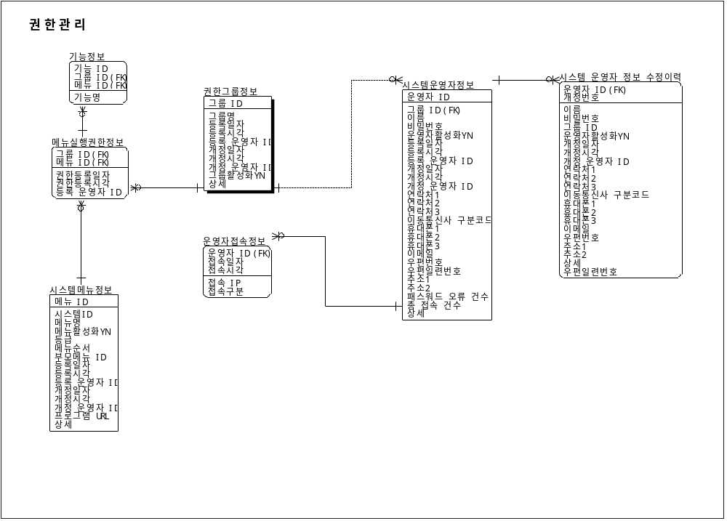
정산시스템

Slide 4
시스템 명

